Slide 1


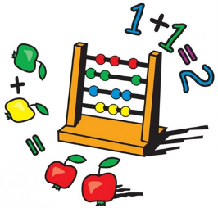
Розділ 12. Множення на розрядні числа
Сьогодні
Прийоми усного множення
круглих чисел.
Письмове множення круглих чисел. Складання задач за коротким записом. Будування прямокутника,
поділ його на задані геометричні фігури.
Урок
№122

Slide 2

Сьогодні
29.03.2022
Організація класу
Вже пролунав шкільний дзвінок,
Покликав всіх нас на урок.
Рівненько стали. Все. Вже час,
Роботу починає клас.
За парти всілися зручненько,
Поклали руки всі гарненько.
Готові? Так.
А настрій як? Клас!
Тож успіх всіх чекає нас!

Slide 3
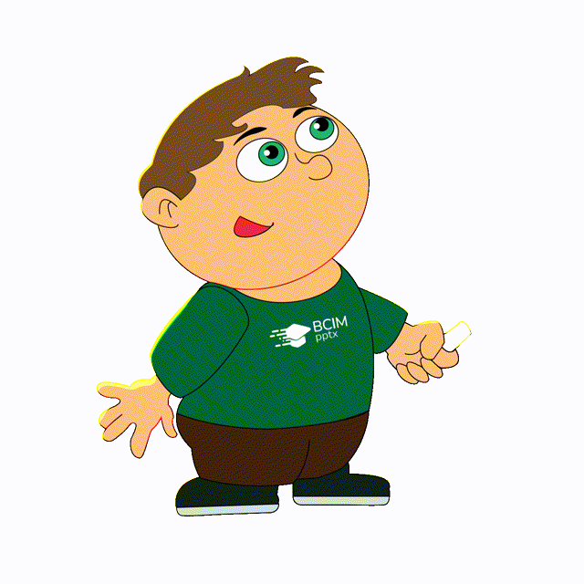
Сьогодні
Обчисли
29.03.2022
99-46
53
27+36
63
37+48
85

Slide 4











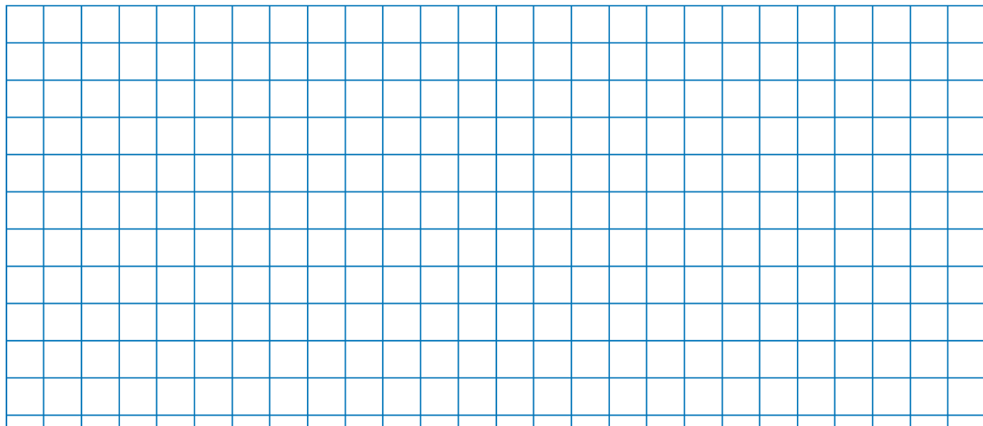
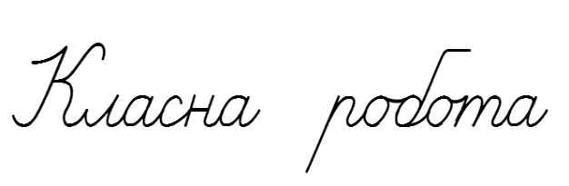




Сьогодні
Сьогодні
Каліграфічна хвилинка
29.03.2022

Slide 5

Сьогодні
29.03.2022
Робота з підручником
з математики
Григорія Лишенко
с. 73

Slide 6
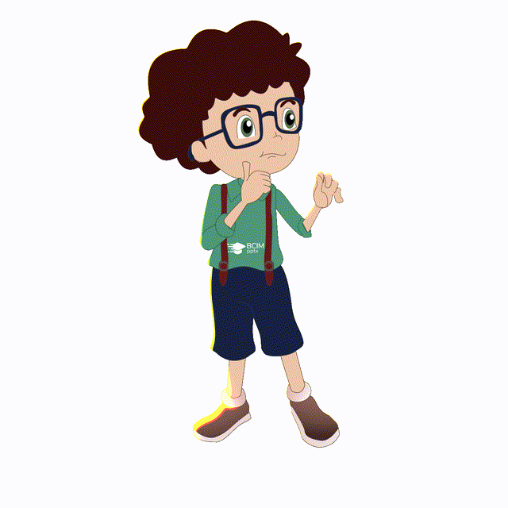
Сьогодні
Обчисли
29.03.2022
5 м · 20
= 100 м
120 кг : 30
= 4 кг
4 дм · 200
= 800 дм
24 м : 6
= 4 м
Підручник
номер
411
25 · 40
= 100
600 дм : 4
= 150 дм
Підручник
Сторінка
73

Slide 7

Сьогодні
Розглянь різні способи усного множення круглих чисел.
29.03.2022
800 · 60 = 8 с. · (6 · 10) = 8 с. · 6 · 10 =
= 480 с. = 48 000
2) 800 · 60 = 8 · 100 · 6 · 10 = 8 · 6 · 100 · 10 = = 48 · 1000 = 48 000
Підручник
номер
412
Підручник
Сторінка
73

Slide 8
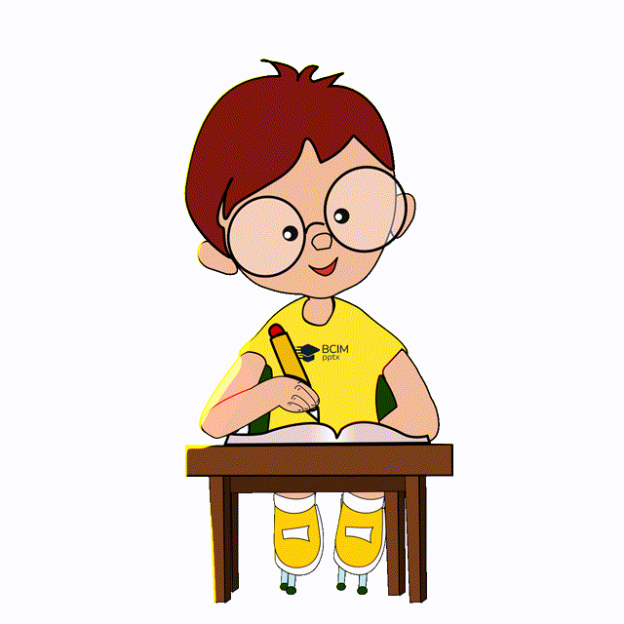
Сьогодні
Виконай множення за зразком:
29.03.2022
16300
40
х
652000
2600 · 30 1720 · 40 130 · 500 4250 · 30
2600
30
1720
40
130
500
4250
30
х
х
х
х
Підручник
номер
413
78000
68800
65000
127500
Підручник
Сторінка
73

Slide 9
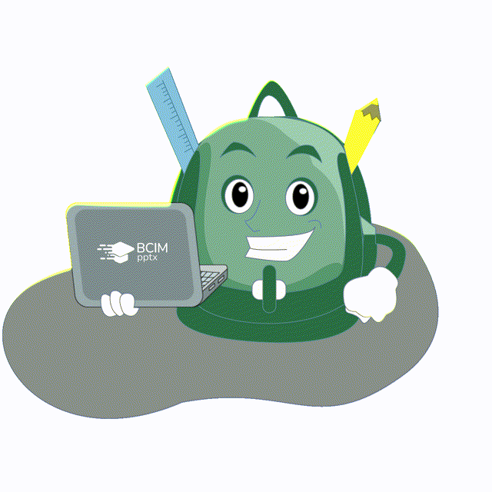
Сьогодні
Виконай множення
29.03.2022
50 · 6000 120 · 300 190 · 200 180 · 500
50
6000
120
300
190
200
180
500
х
х
х
х
300000
36000
38000
90000
Підручник
номер
414
Підручник
Сторінка
74

Slide 10

Сьогодні
Розв'яжи задачу
29.03.2022
До мережі магазинів будматеріалів завезли 60 мішків цементу й 80 мішків сухих сумішей для штукатурки. Маса мішка цементу 50 кг, а маса мішка штукатурки - у 2 рази менша. Знайди загальну масу мішка цементу й штукатурки?
1)
=25(кг) маса 1 мішка штукатурки;
50:2
=2000(кг) маса штукатурки;
Підручник
номер
415
2)
25·80
3)
50·60
=3000(кг) маса цементу;
Підручник
Сторінка
74
4)
2000+3000
=5000(кг)
Відповідь:
загальна маса 5000 кг.

Slide 11
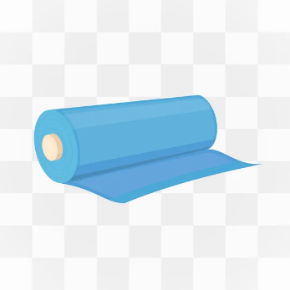
Сьогодні
Склади задачі за коротким записом
29.03.2022
Назва товару | Ціна | Кількість рулонів | Вартість
Шпалери світлі | Однакова | 20 | ?
Шпалери темні |  | 10 | ?
3600 грн
1)
=30(шт.) всього рулонів;
20+10
Підручник
номер
417
2)
3600:30
=120(грн) ціна за 1 рулон;
3)
120·20
=2400(грн) за світлі шпалери;
Підручник
Сторінка
74
4)
120·10
=1200(грн)
Відповідь:
2400 грн та 1200 грн.

Slide 12

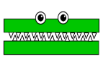
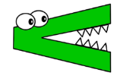
Сьогодні
Порівняй вирази
29.03.2022
480 · 500 = 480 · 5 · 100
і
270 · 4 + 270 · 10 < 270 · 40
і
720 · 16 < 720 · 10 · 6
і
Підручник
номер
418
310 · 12 = 310 · 10 + 310 · 2
і
Підручник
Сторінка
74

Slide 13
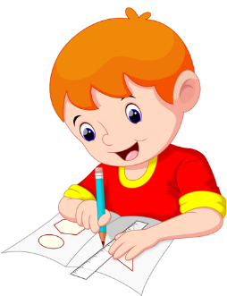

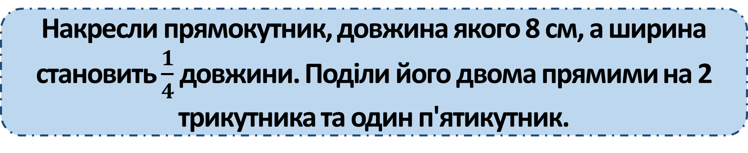
Сьогодні
Поміркуй
29.03.2022
Накресли прямокутник, довжина якого 8 см, а ширина становить $\frac{1}{4}$ довжини. Поділи його двома прямими на 2 трикутника та один п'ятикутник.
8:4·1=2(см) довжина
Підручник
номер
419
Підручник
Сторінка
74

Slide 14
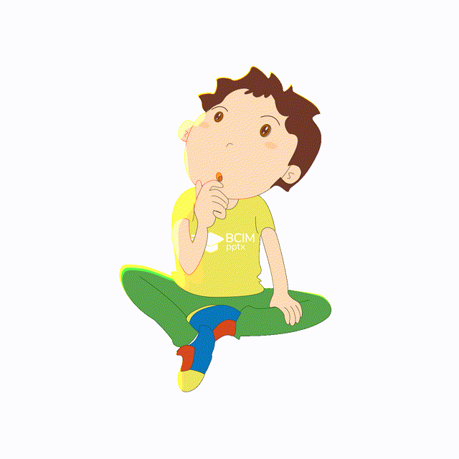
Сьогодні
Поміркуй
29.03.2022
Якщо додати обидва доданки й суму, то одержимо 400. Знайди доданки, якщо один на 20 менший від другого.
(90+110)+200=400
Підручник
номер
420
Підручник
Сторінка
74

Slide 15
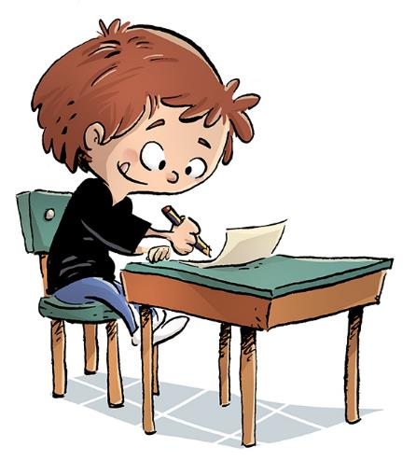
Сьогодні
Домашнє завдання
29.03.2022
На сторінці підручника 75 опрацювати №421, 422
Короткий запис у щоденник
с.75 №421, 422

Slide 16
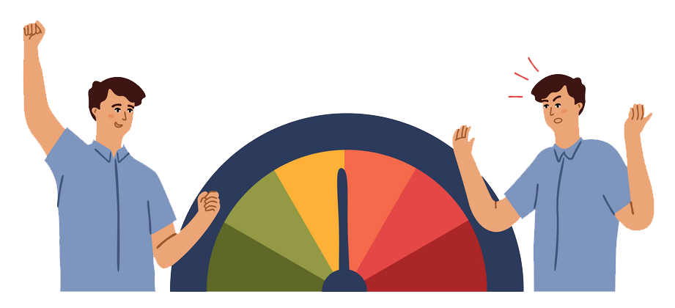
Сьогодні
29.03.2022
Обери колір, що характеризує твій настрій.

